Slide 1
Happy children
Phát Triển Phần Mềm Theo Tiêu Chuẩn ITSS

Slide 2
Nhóm 7
Phạm Thành Long – 20184141
Uông Minh Tân– 20184192
Mai Minh Trọng – 201841
Nguyễn Ngọc Tân - 20184191

Slide 3
Mục Lục
Giới thiệu
Chức năng
Thiết KẾ
Giao diện
công nghệ
Kiểm thử và Định Hướng
01
02
03
Giới thiệu đề tài
Mô tả các chức năng chính
Thiết kế lưu trữ
04
05
06
Thiết kế giao diện
Các công nghệ sử dụng
Kiểm thử các chức năng và hướng phát triển

Slide 4
01
Giới thiệu
Giới thiệu đề tài, lý do chọn đề tài

Slide 5
Lý do chọn đề tài
Hiện nay trên đất nước Việt Nam có khoảng 26 triệu trẻ em. Trong số đó có khoảng 176.000 trẻ em bị bỏ rơi, mồ côi. Các số liệu định tính cho thấy tình trạng trẻ em bị bỏ rơi không nơi nương tựa đang có xu hướng gia tăng

Slide 6
Nhiệm vụ và tầm nhìn
Sẽ không có trẻ em nào phải cảm thấy mình là những đứa trẻ thiệt thòi
Cập nhật những thông tin về trẻ em mồ côi : đã và chưa có nơi nương tựa. Hoạt động, tình hình
Mọi người có thể cùng nhau chung tay giúp đỡ các em, để các em có một cuộc sống, một tương lai đáng có.

Slide 7
Chức năng

Slide 8
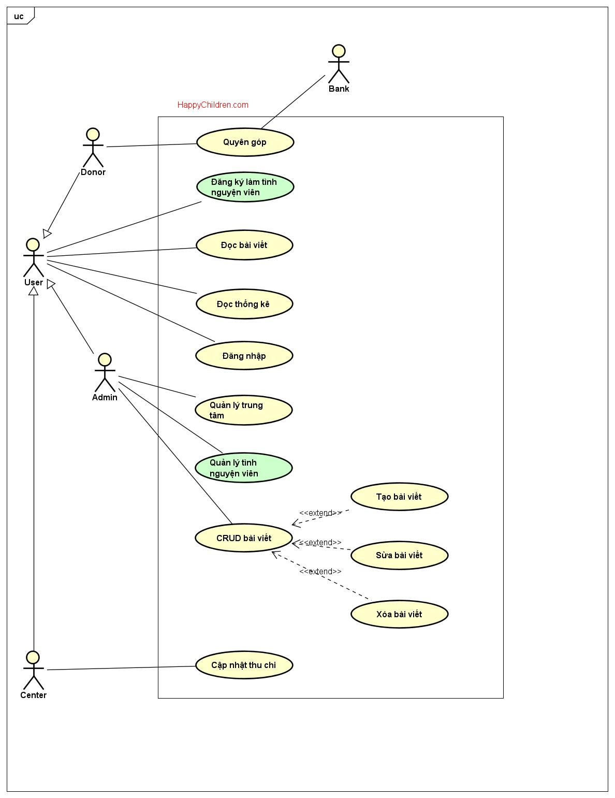

Slide 9
Các chức năng chính
Quyên góp
Sao kê
Đăng bản tin
Quản lý trung tâm
Quyên góp bằng tiền mặt hoặc vật phẩm còn sử dụng được
Thống kê các khoản tiền quyên góp
Các bản tin cập nhật đời sống các em
Các bản tin về những hoạt động từ thiện
Quản lý xem các trung tâm đã sử dụng tiền như thế nào

Slide 10
Quyên góp
Button quyên góp
Nhập tiền
Xác nhận
Có 1 button quyên góp ở màn hình chính để người dùng nhấn chọn
Xác nhận, quyên góp và nhận thông báo thành công
Điền thông tin cá nhân và số tiền quyên góp ( dự kiến sẽ dùng tiền chẵn để người dùng chọn)

Slide 11
Đăng bản tin
Cập nhật
Đăng bài
01
02
Cập nhật các hoạt động tình nguyện, hoạt động của trẻ em
Viết bài và đăng bài
03
04
Sắp xếp
Chỉnh sửa
Sắp xếp bản tin
Chỉnh sửa, cập nhật bản tin

Slide 12
Sao kê
Thống kê tiền
Hiển thị
Thống kê tiền được sử dụng
Thống kê các khoản tiền được quyên góp
Hiển thị trên trang chính để người quyên góp dễ theo dõi
Thống kê số tiền dung để : mua vật phẩm, trang thiết bị, v.v cho các em

Slide 13
Quản lý trung tâm
Hiển thị
Cập nhật tiền trung tâm chi tiêu
Một trang web hiển thị các vật phẩm vầ điểm từng vật phẩm
Cập nhật tiền chi tiêu, xác nhận đơn kiểm kê

Slide 14
Optional
Đăng ký thành viên
Liên kết các dự án hỗ trợ
Quản lý thành viên tình nguyện
Quản lý trẻ em
Hỗ trợ trẻ em

Slide 15

Database

Slide 16

Giao diện
Thiết kế giao diện dựa trên trang web Brigde for Smile

Slide 17
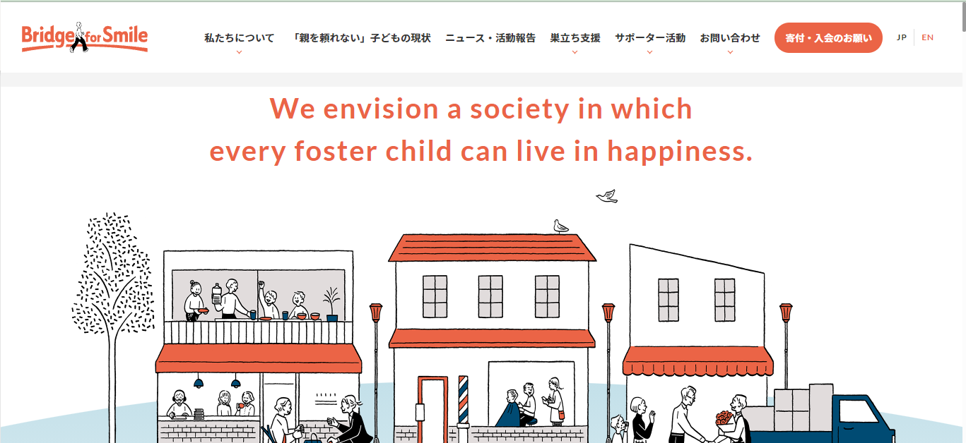
Home

Slide 18
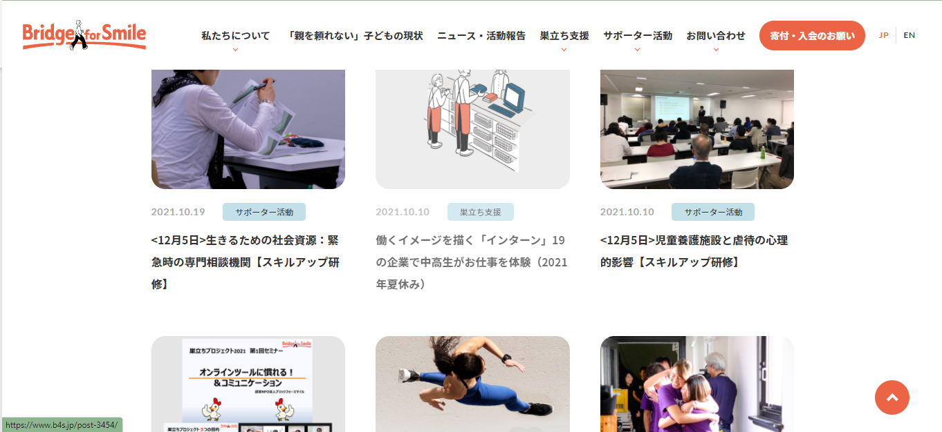
news

Slide 19



Công nghệ sử dụng
database
Back-end
Front-end

Slide 20
Kế hoạch thực hiện
 |  | Tuần 1-4 | Tuần 5-11 | Tuần 12-13
Front-end | Phạm Thành Long | Hoàn thành thiết kế | Mỗi tuần hoàn thành và kiểm thử 1 chức năng | Kiểm thử hệ thống
 | Uông Minh Tân
Back-end | Nguyễn Ngọc Tân
 | Mai Minh Trọng
Back-end có thể thực hiện nhanh và tự kiểm thử bằng test cases hoặc song hành cũng Front-end
Sau khi website hoàn tất, nếu còn 1-2 tuần dư sẽ cân nhắc thực hiện các chức năng tuỳ chọn nêu ở slide 14

Slide 21
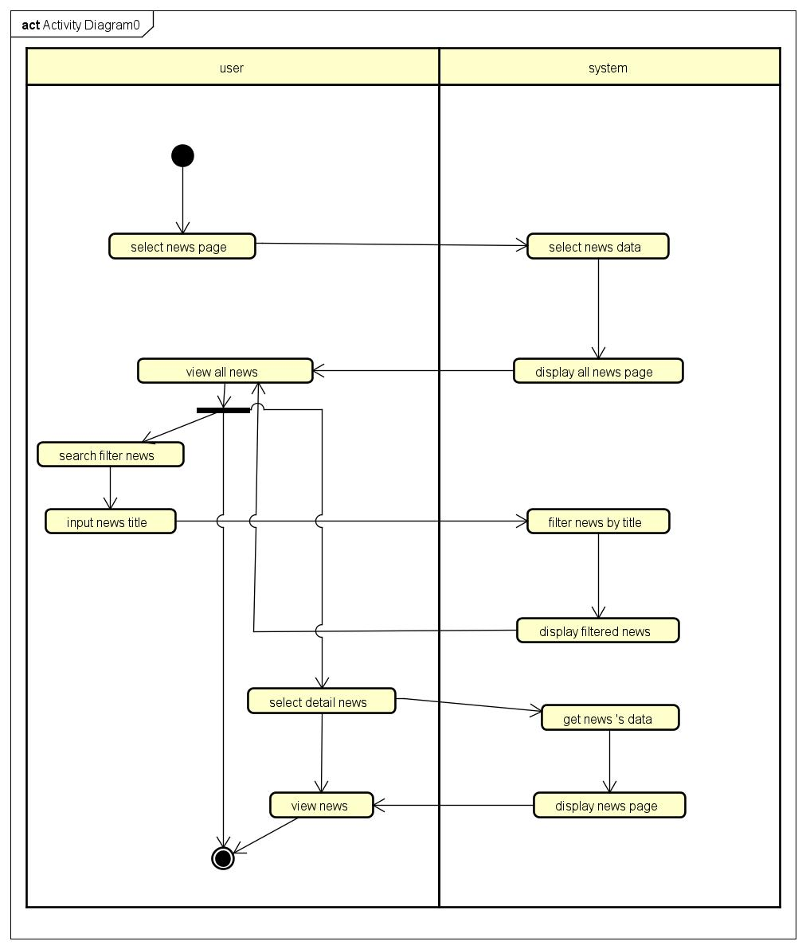
activity diagram

Slide 22
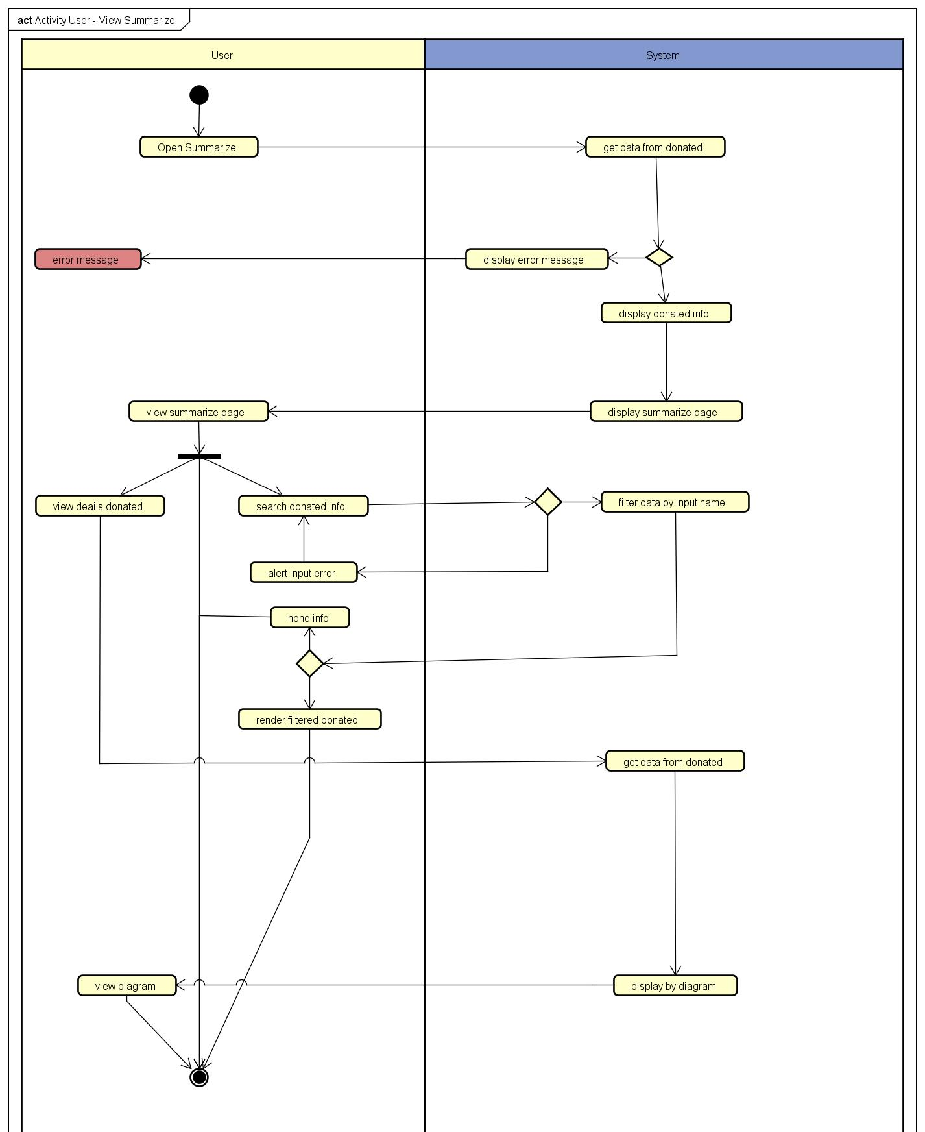
activity diagram

Slide 23
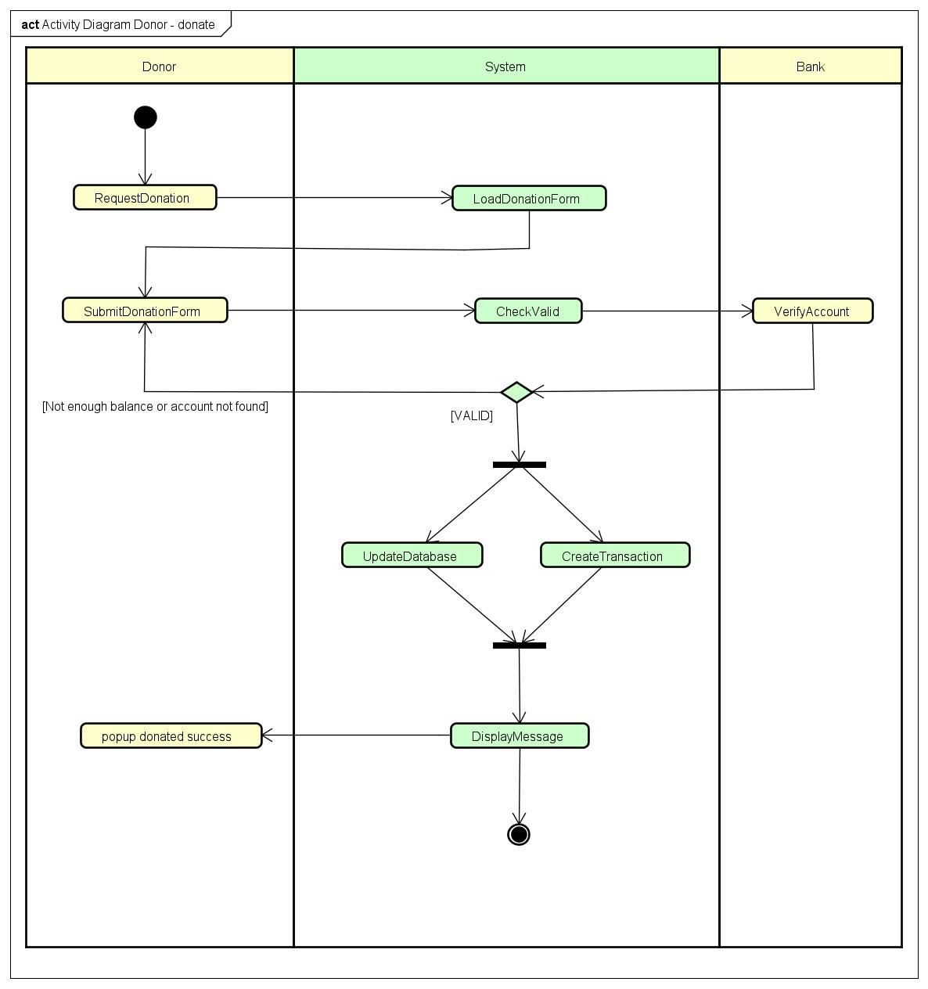
activity diagram

Slide 24
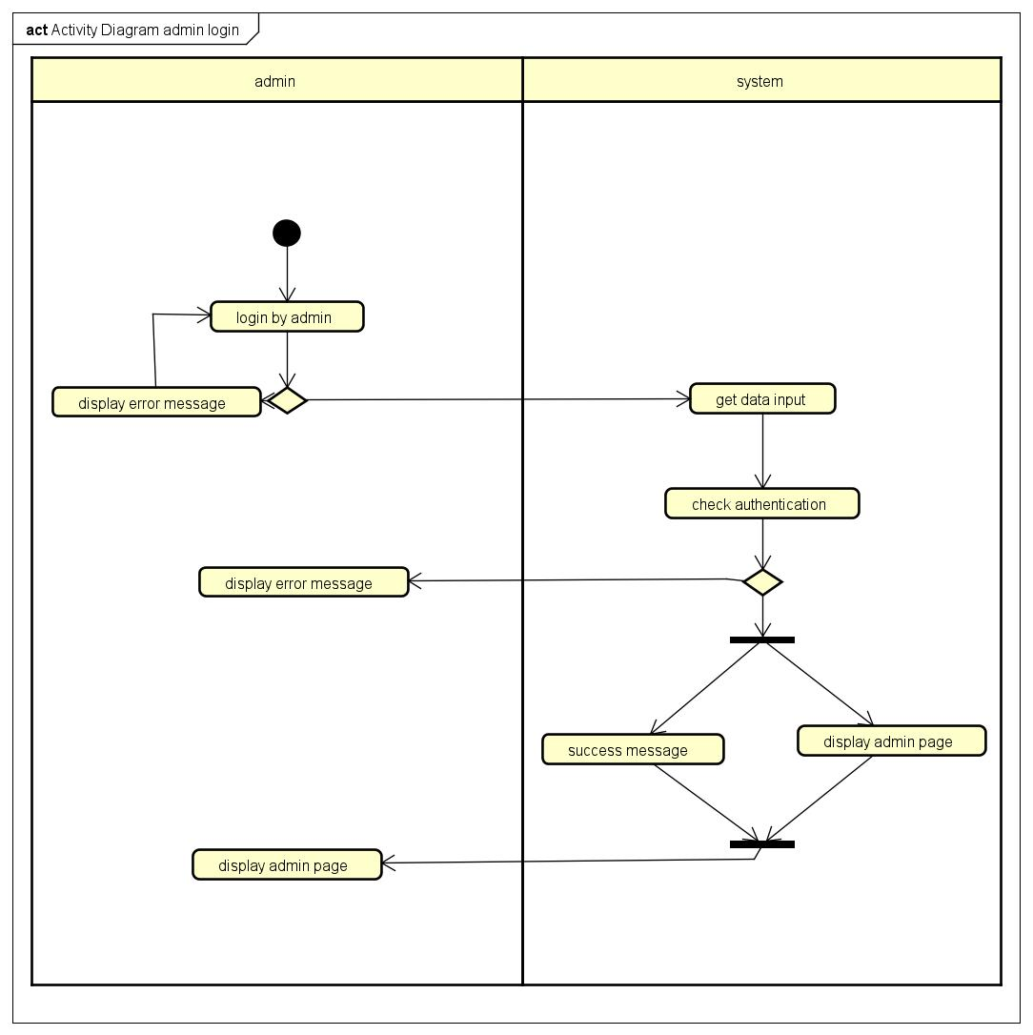
activity diagram admin

Slide 25
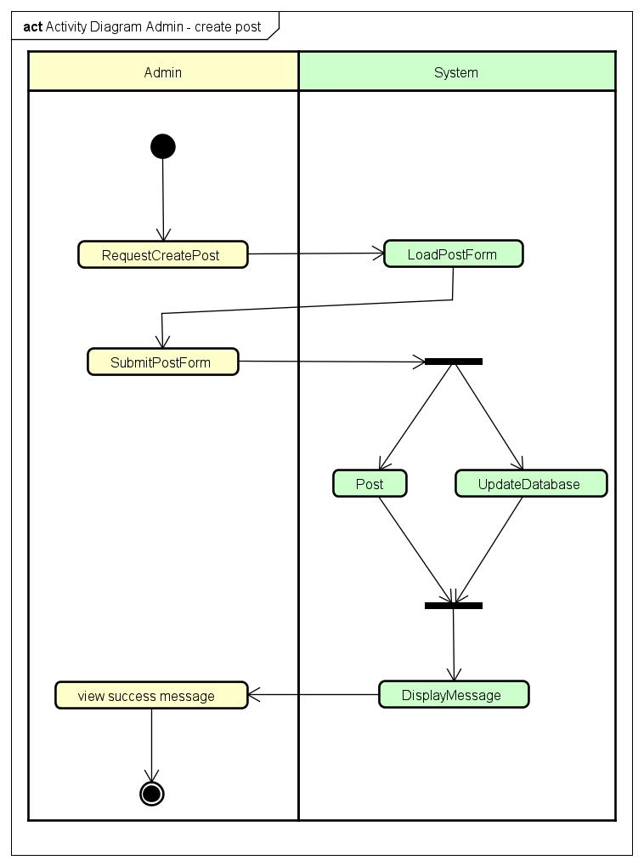
activity diagram create news

Slide 26

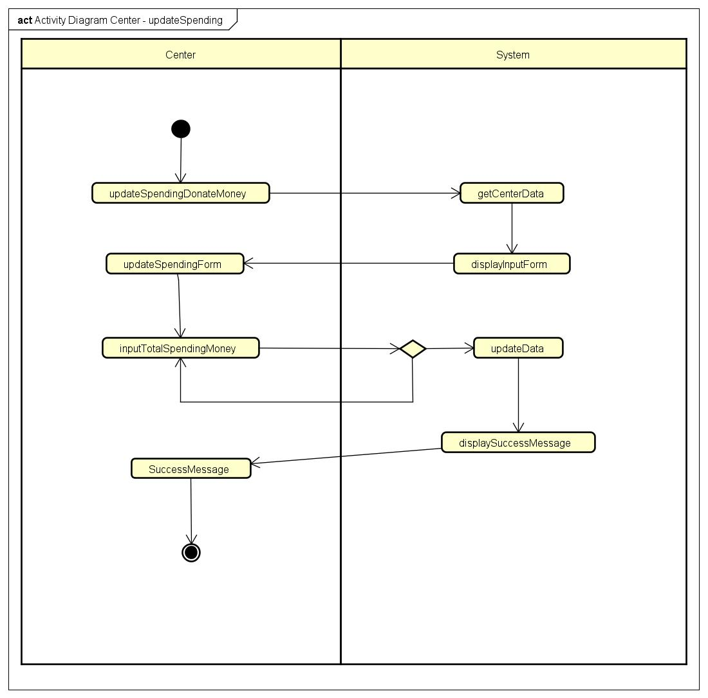
activity diagram center

Slide 27
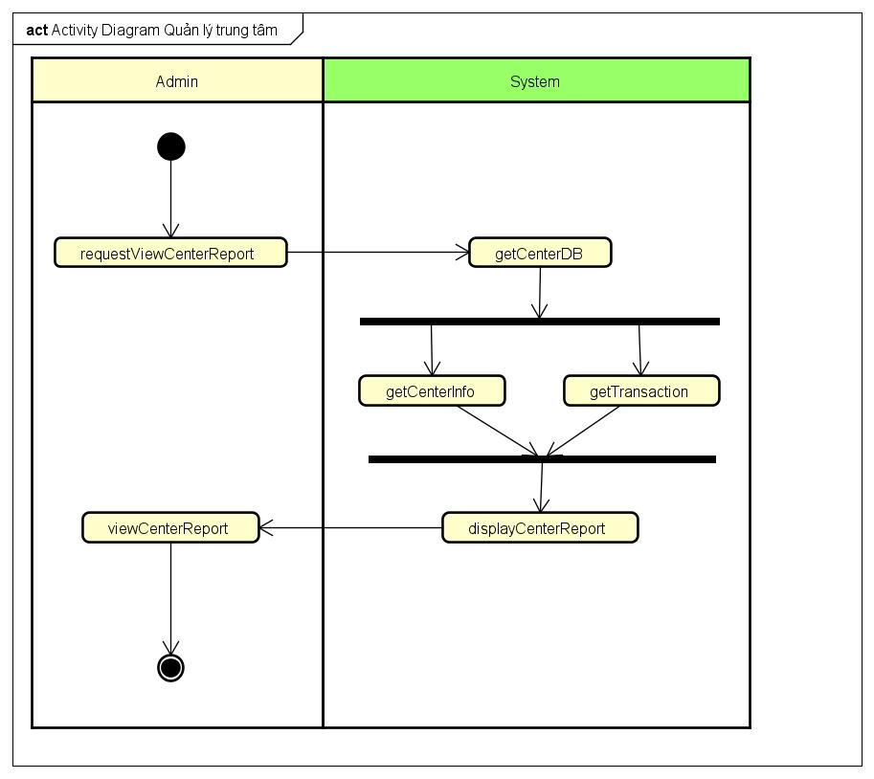
activity diagram center manage

Slide 28
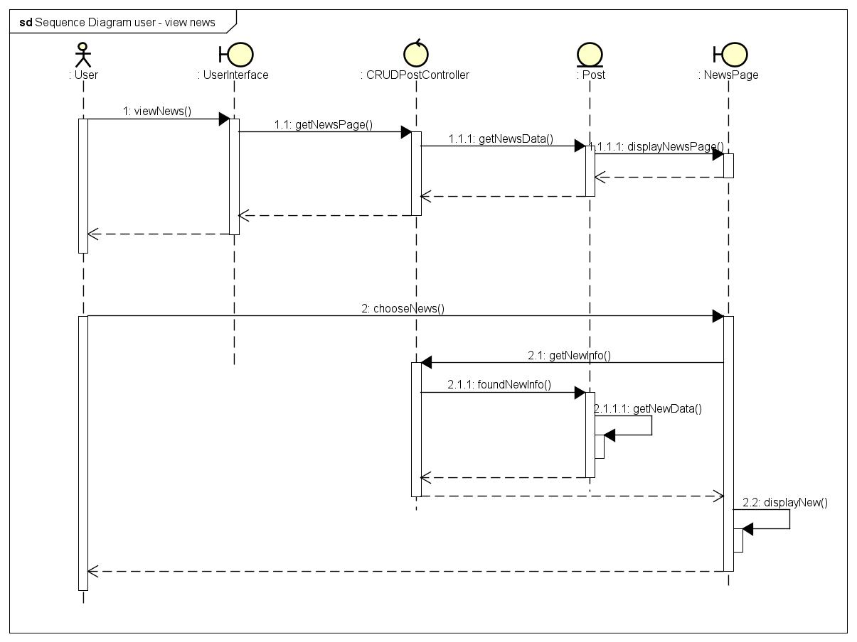
sequence diagram
USER - View

Slide 29
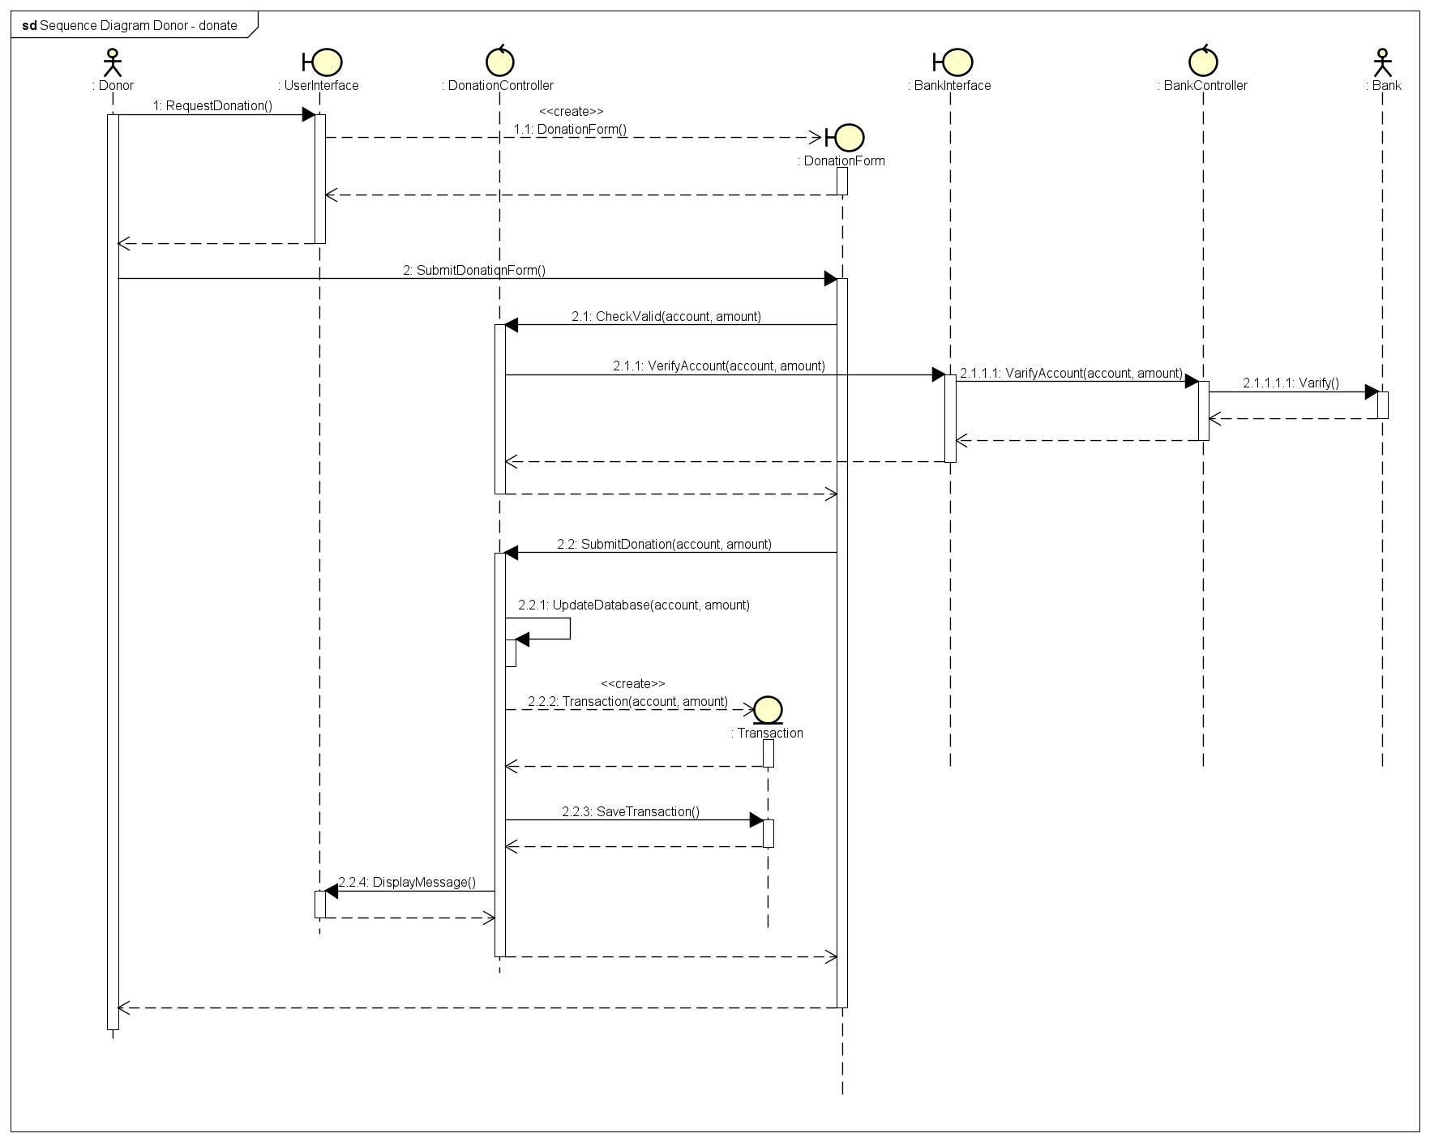
Sequence diagram user-donate

Slide 30
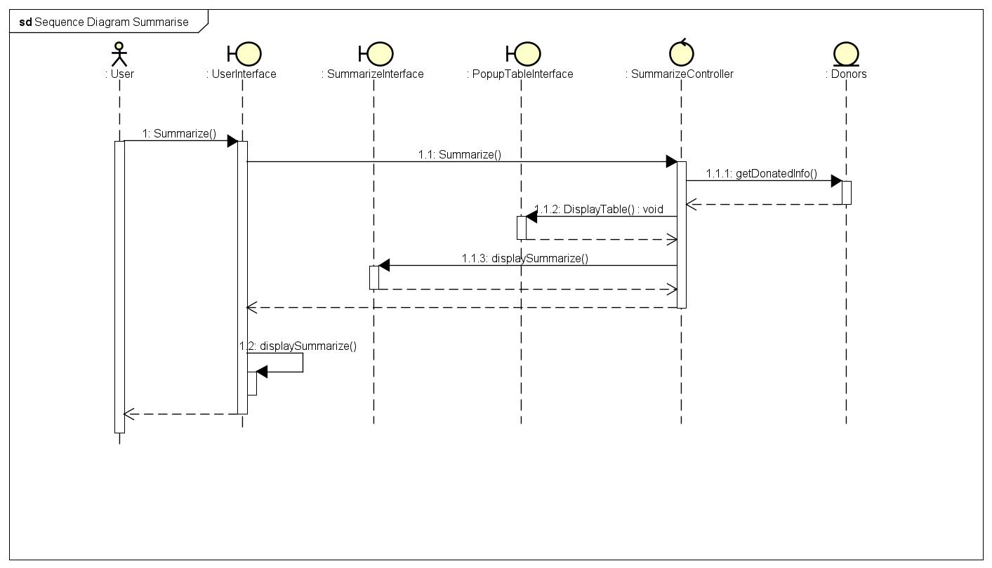
sequence diagram summarize

Slide 31
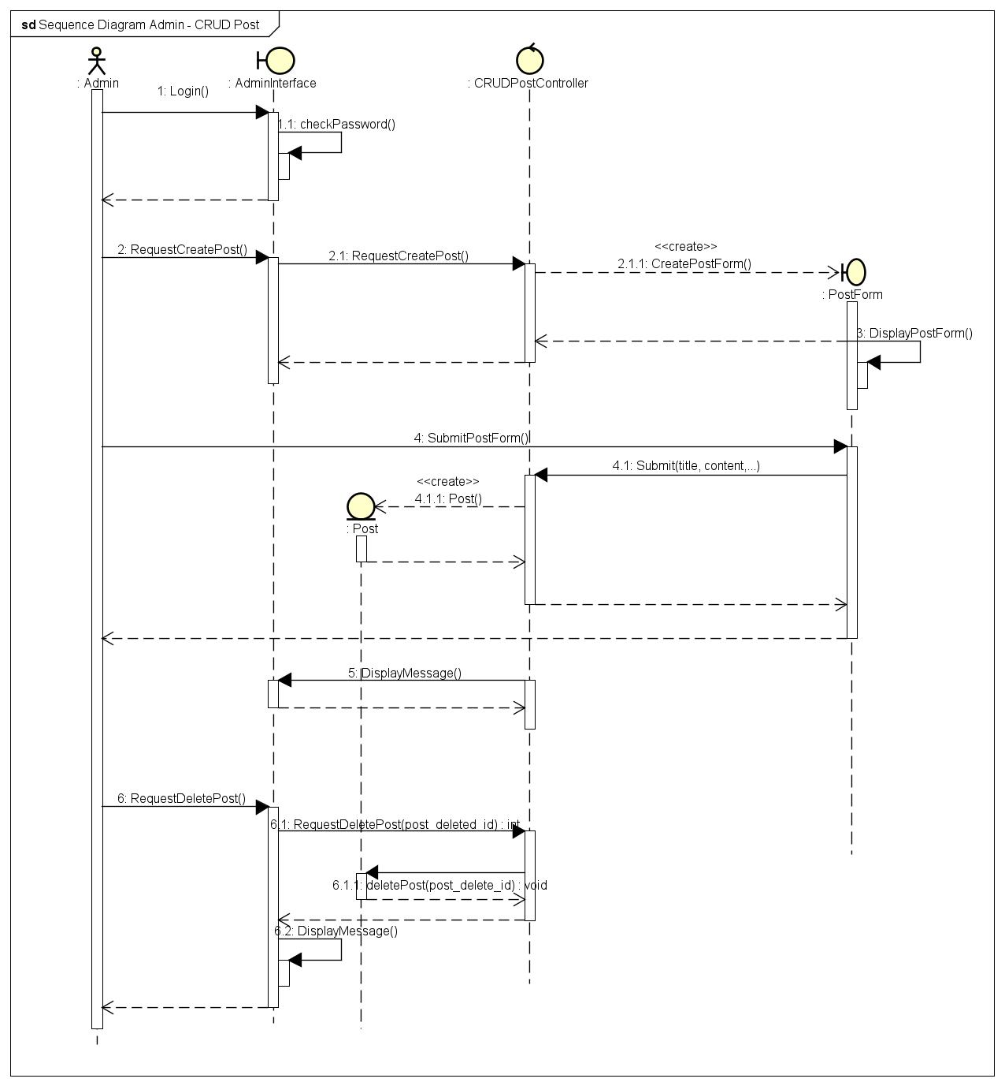
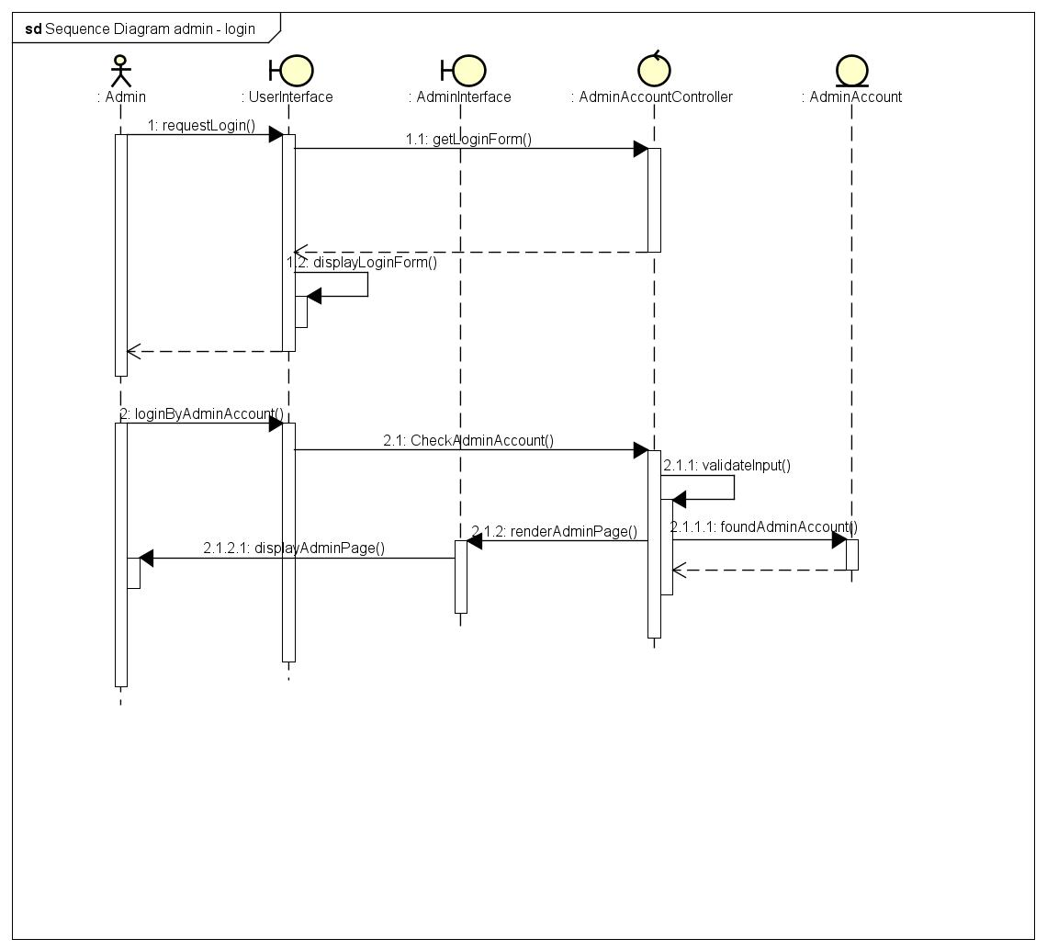
sequence diagram

Slide 32
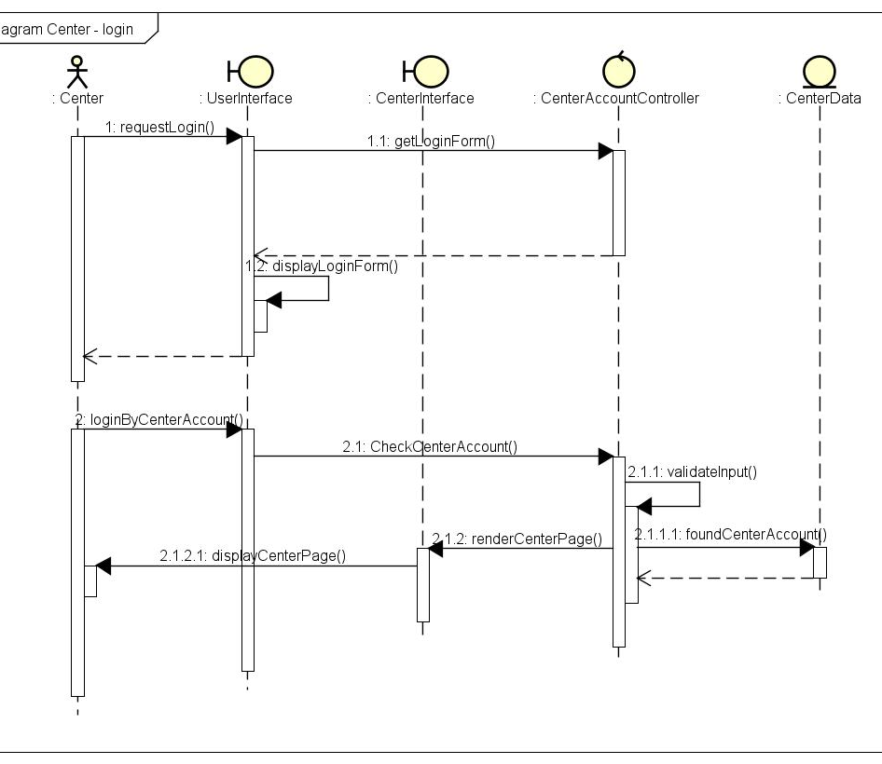
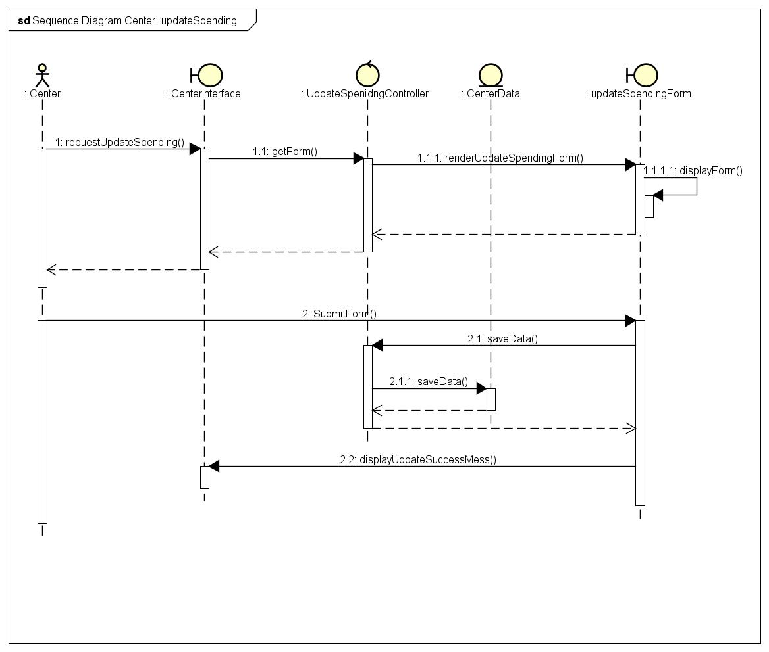
sequence diagram center

Slide 33
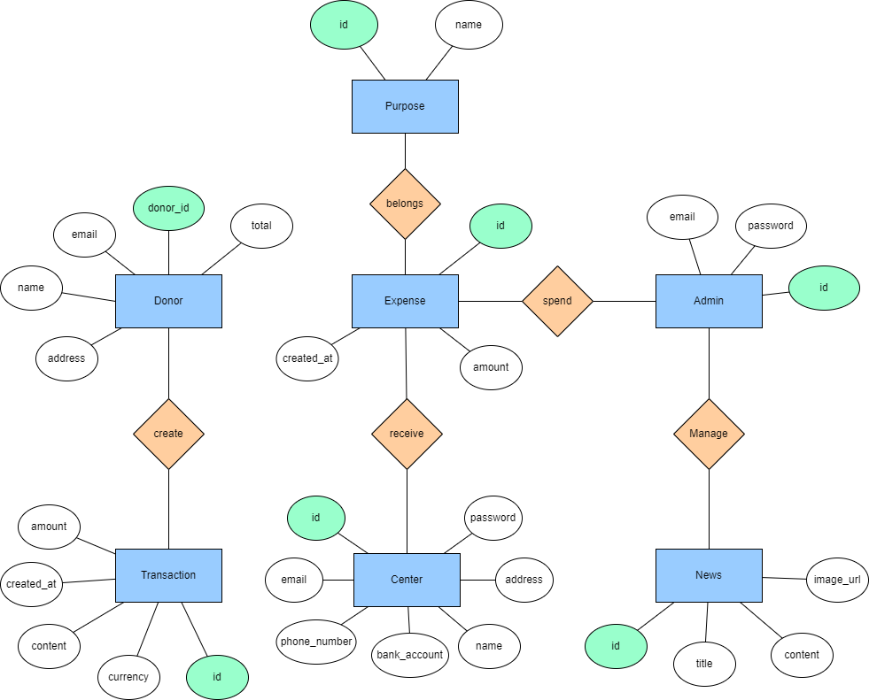
Biểu đồ ERD

Slide 34
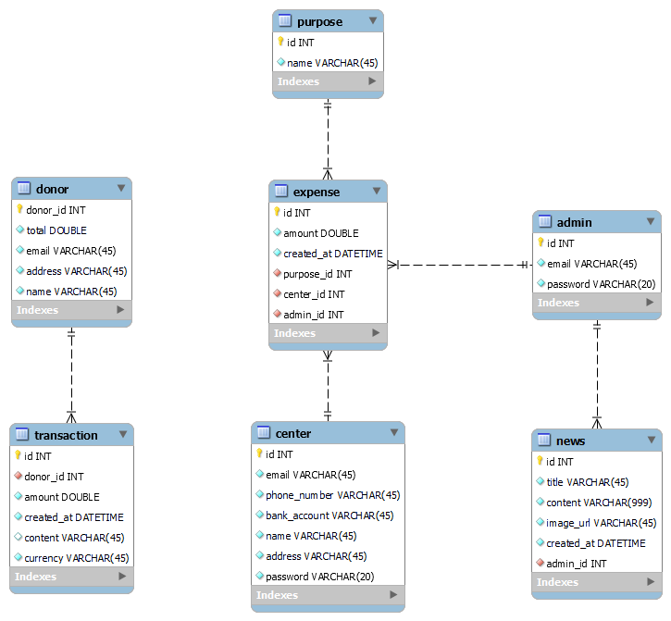
database

Slide 35
Kiểm thử

Slide 36
Hướng phát triển
Đăng ký thành viên
Liên kết các dự án hỗ trợ
Quản lý thành viên tình nguyện
Quản lý trẻ em
Hỗ trợ trẻ em

Slide 37
Thanks

